Slide 1


Where are you？
あなた今どこにいるの？

Slide 2
Today's goal
自分のいる場所を説明しよう！

Slide 3
Step 1
二人の会話を聞いて聞き取れたことをメモしよう！

Slide 4
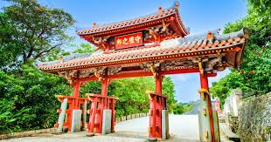
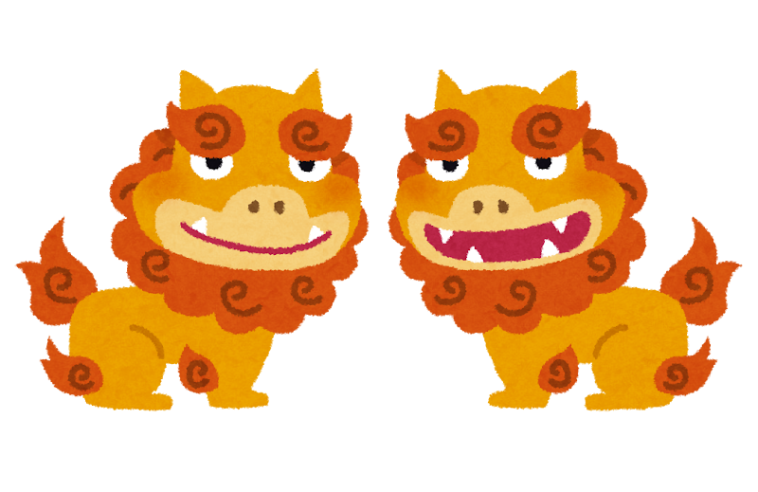

Slide 5
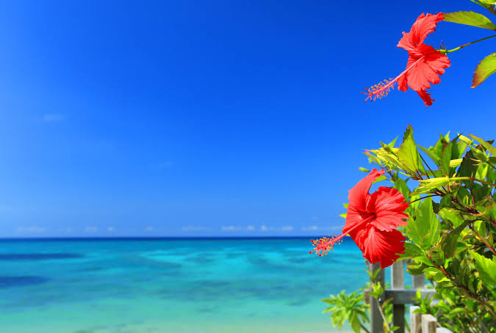



Slide 6
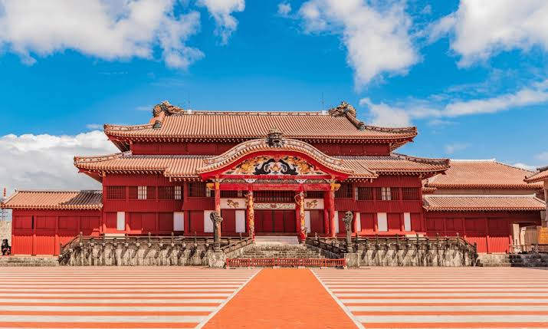

Slide 7

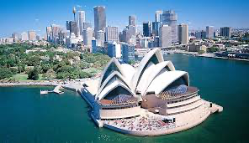

Slide 8
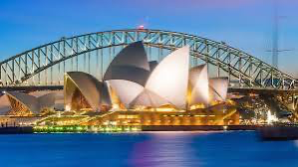

Slide 9
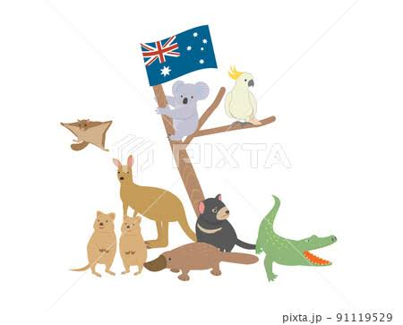

Slide 10
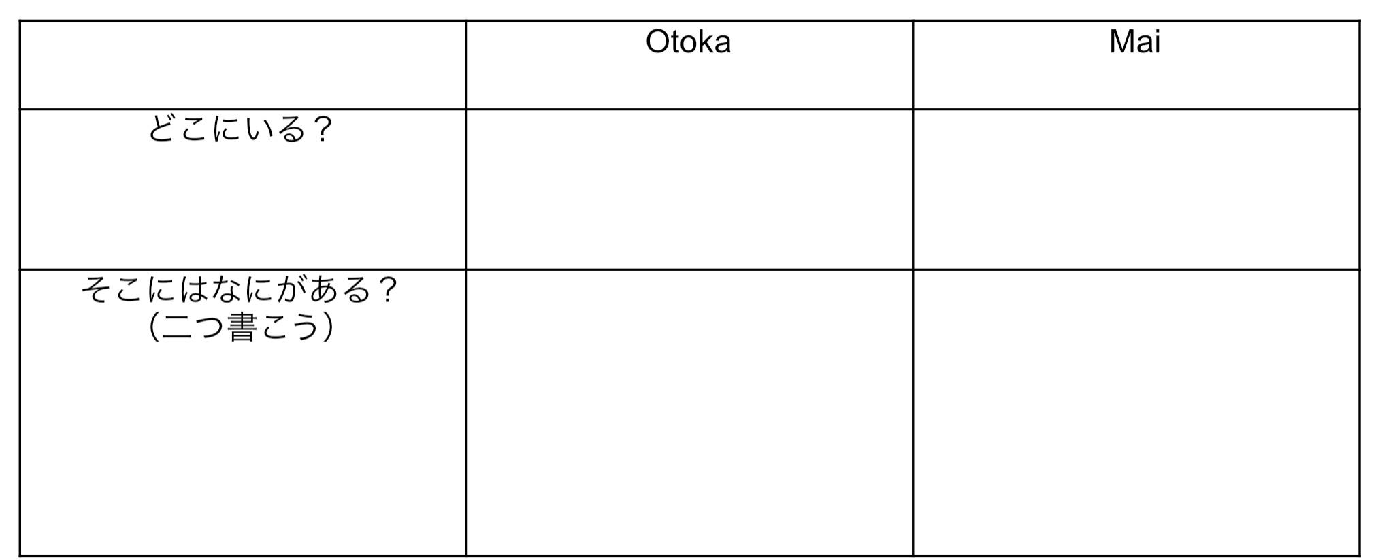

Slide 11
Step 2 会話をもう一度聞いて正しい方に〇を付けよう。
Otoka: A Mai: B
A: Hi Mai. It’s Otoka! How are you?
B: Hi Otoka. I’m good. How are you?
A: Great. So, are you enjoying your summer vacation?
B: Yes! I am traveling now!
A: Oh really? Me too! Where are you now?
B: I am now in Okinawa.
A: Okinawa! That’s nice. What is (there / they) in Okinawa?
B: In Okinawa, there (is / are) beautiful beaches. I love swimming in the sea.
A: Wow. Sounds fun. Is there anything else?
B: Well… Oh! There (is / are) Shuri castle, a very beautiful traditional building.
A: That’s so cool!
B: How about you? Where are you now?
A: I am now in Australia. There is an opera house in Australia, and there are many
cute (animal / animals) too! I love animals!
B: Amazing. Have a wonderful time!
A: You too!

Slide 12
Step 2 会話をもう一度聞いて正しい方に〇を付けよう。
Otoka: A Mai: B
A: Hi Mai. It’s Otoka! How are you?
B: Hi Otoka. I’m good. How are you?
A: Great. So, are you enjoying your summer vacation?
B: Yes! I am traveling now!
A: Oh really? Me too! Where are you now?
B: I am now in Okinawa.
A: Okinawa! That’s nice. What is (there / they) in Okinawa?
B: In Okinawa, there (is / are) beautiful beaches. I love swimming in the sea.
A: Wow. Sounds fun. Is there anything else?
B: Well… Oh! There (is / are) Shuri castle, a very beautiful traditional building.
A: That’s so cool!
B: How about you? Where are you now?
A: I am now in Australia. There is an opera house in Australia, and there are many
cute (animal / animals) too! I love animals!
B: Amazing. Have a wonderful time!
A: You too!

Slide 13
Step3 Grammer point
There is an opera house in Australia.
（意味： ）
「There is～」「There are～」：～が（ ）（ ）
「There is」の後ろには( )名詞、「There are」の後ろには（ ）名詞が来る。
固有名詞の場合は「There is～」を使い、冠詞を付けたり、複数形にしたりしない。
Ex）There is Shuri castle in Okinawa. (日本には富士山があります)
疑問文ではbe動詞をthere の前に持ってくる。
Ex) Is there an Opera house in Australia？
（意味： ）
他にも覚えておきたい表現
What is there in Australia? (オーストラリアには何がありますか?)
Is there anything else？（他に何かありますか？）

Slide 14
Step3 Grammer point
There is an opera house in Australia.
（意味：オーストラリアにはオペラハウスがあります。）
「There is～」「There are～」：～が（ある）（いる）
「There is」の後ろには(単数)名詞、「There are」の後ろには（複数）名詞が来る。
固有名詞の場合は「There is～」を使い、冠詞を付けたり、複数形にしたりしない。
Ex）There is Shuri castle in Okinawa. (日本には富士山があります)
疑問文ではbe動詞をthere の前に持ってくる。
Ex) Is there an Opera house in Australia？
（意味：オーストラリアにはオペラハウスがありますか）
他にも覚えておきたい表現
What is there in Australia? (オーストラリアには何がありますか?)
Is there anything else？（他に何かありますか？）

Slide 15
Step 4 今あなたどこにいるの？ビンゴゲーム
① このクラスの人は…
Hokkaido, Osaka, Tokyo, Kyoto, South Korea
France, China, Canada, The United Kingdom
のどこかにいます。
配られたカードを見て自分がどこにいるか確認をしよう。
Don’t show your card to others!

Slide 16
Step 4 今あなたどこにいるの？ビンゴゲーム
② 自分のいる場所を真ん中に入れ（すでに印をつけてあることになります）
他の８個の場所を自分の好きなようにビンゴカードのマスの中に入れよう。
China | Hokkaido | South Korea
Tokyo | I am in（ Kyoto ） | The United Kingdom
France | Canda | Osaka

Slide 17

Step 4 今あなたどこにいるの？ビンゴゲーム
ペアのいる場所を当ててビンゴカードのその場所に印をつけていこう
A: Hi 〇〇. How are you? is と areの使い分けに気を付けよう
B: Hi 〇〇. I’m (good / fine / so so). And you?
A: I’m (good / fine / so so). Let's try a quiz!
So, what is there in your place?
B: There is/are 〇〇, and there is/are 〇〇.
A: Okay, Is there anything else?
B: There is/are 〇〇.
A: Umm…, Are you in 〇〇?
B: Yes, I am./ No, I am not. （当たらなかったらもう一度聞こう）
A: How about you? What is there in your place?

Slide 18
Step 4 今あなたどこにいるの？ビンゴゲーム
A: Hi Otoka. How are you?
B: Hi Mai. I’m good. And you?
A: I’m fine. Let's try a quiz!
So, what is there in your place?
B: There is an opera house, and there are many cute animals.
A: Okay, Is there anything else?
B: There is The Great Barrier Reef.
A: Umm…, Are you in Australia?
B: Yes, I am.
Otoka’s card
Australia
• an opera house.
• cute animals.
• The Great Barrier Reef.

Slide 19
Step 5 「There is」「There are」を使って文を書いてみよう。

